Slide 1
“Җырлый каләм –
Тыңла, Галәм!”
Составила библиотекарь отд. обслуживания
МБУК Центральная библиотека МР Благоварский район - Бурангулова Ф.Р.

Slide 2
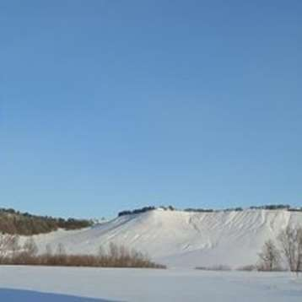
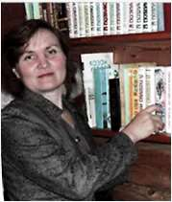
Ибраһимова Саҗидә Хәлил кызы

Slide 3
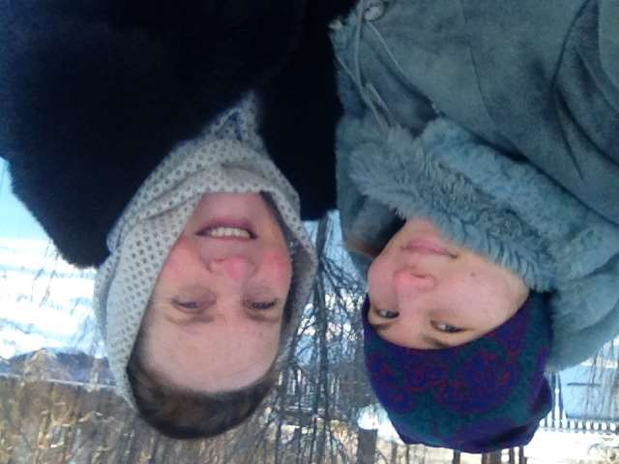

Slide 4
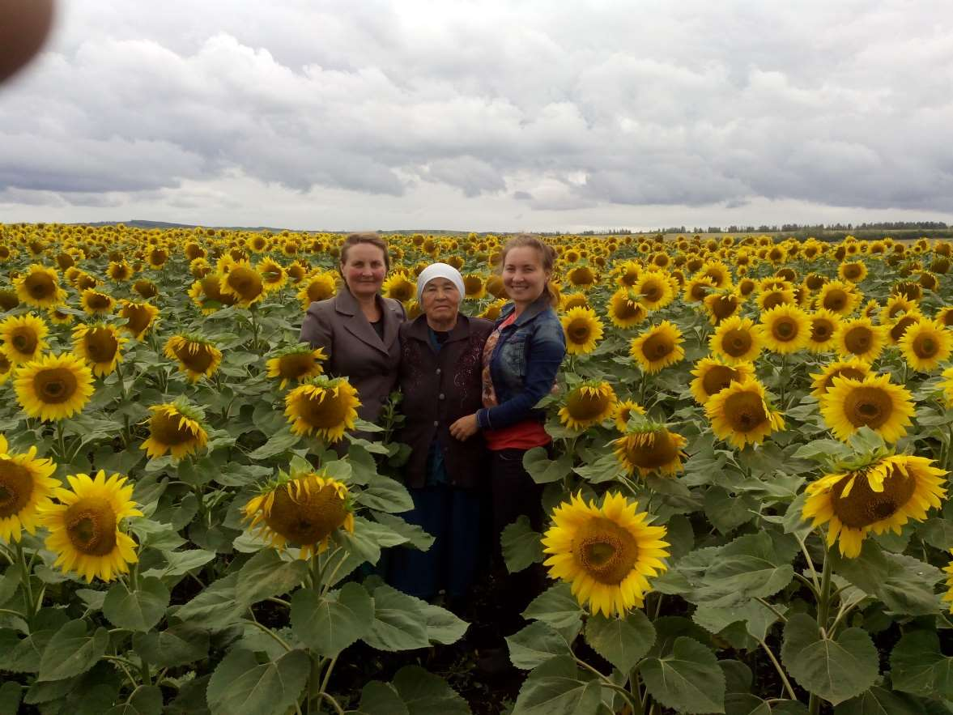

Slide 5
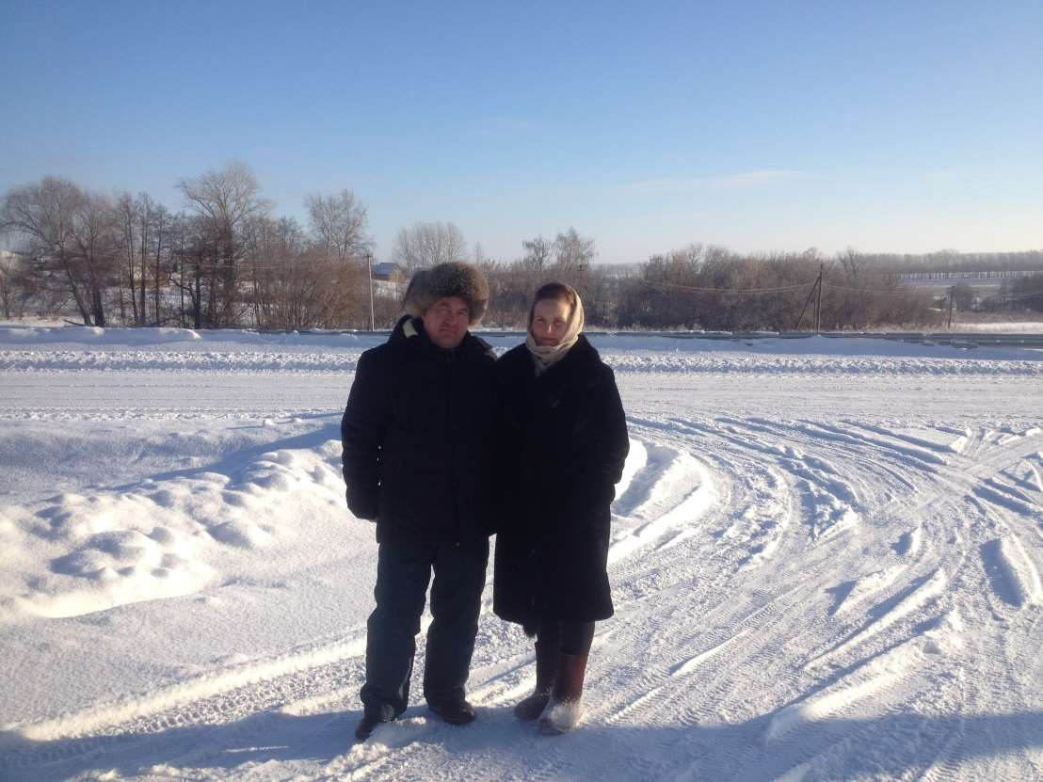

Slide 6
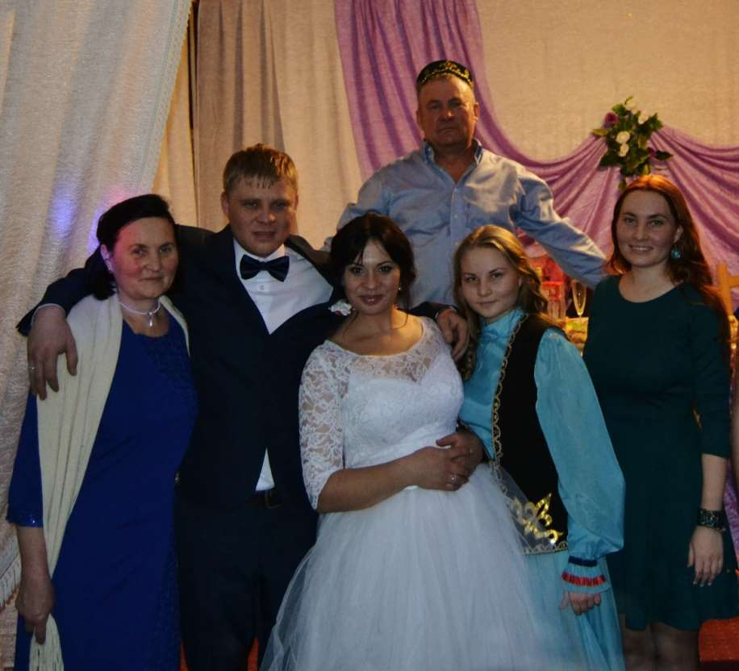

Slide 7
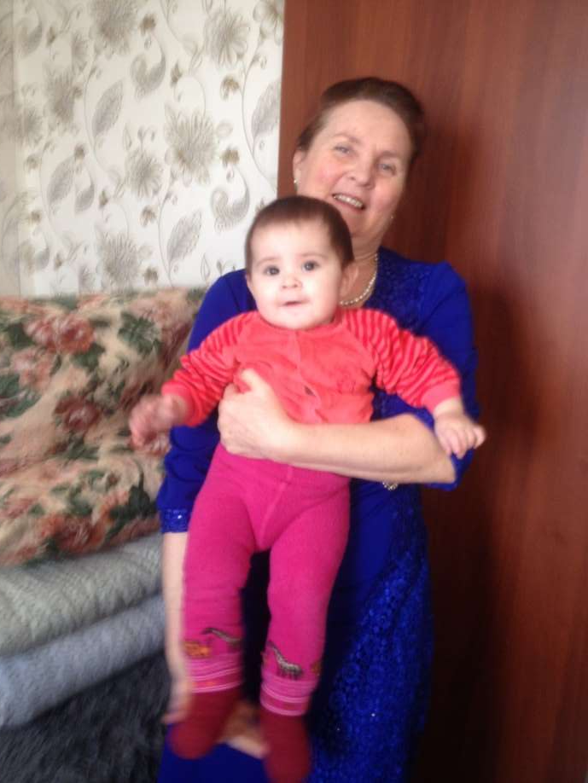

Slide 9
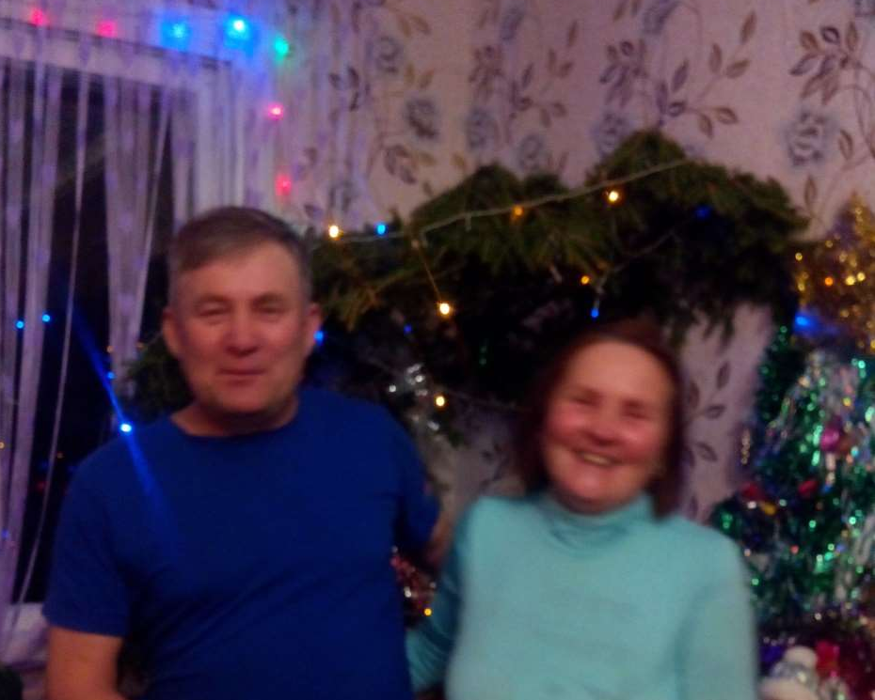

Slide 10
Сокланамын,хәтта баш иямен
Авырлыкны, чирне җиңгәнгә.
Яшәүгә дәрт биреп, маяк булып
Бәхет баскычына менгәнгә.

Slide 12
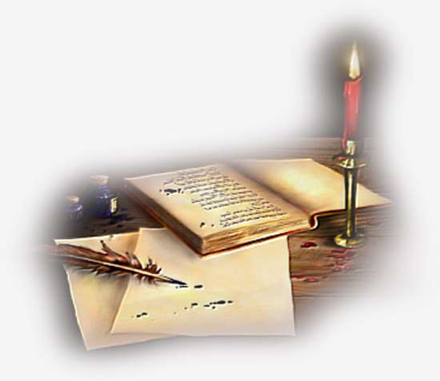
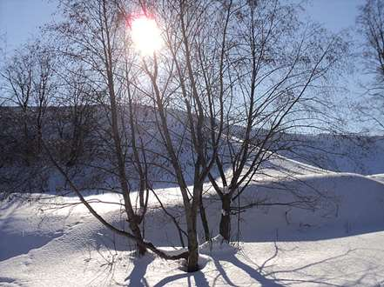
Благовар районы
«Сәхибҗамал»
оешмасы

